Slide 1
«Загадки с грядки»
Прыгина Наталия Алексеевна
учитель начальных классов, категория высшая
МБОУ «СОШ № 7» г. Выборга Ленинградской области

Slide 2
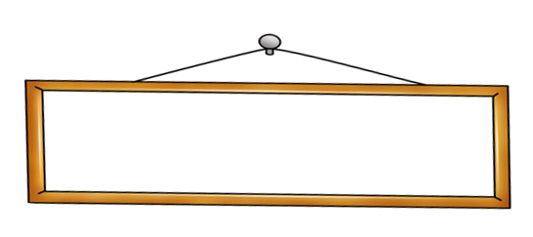
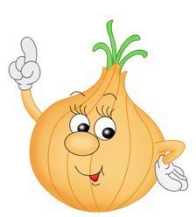
1
Загадки с грядки
«Овощные»
орфограммы
2

Slide 3
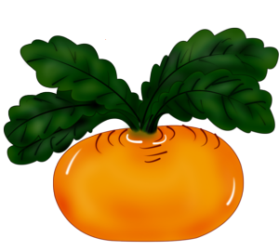
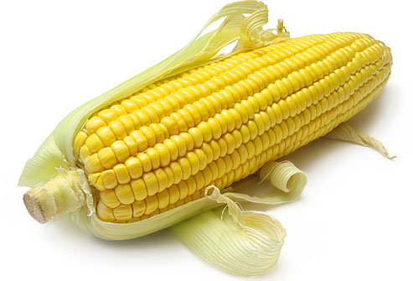
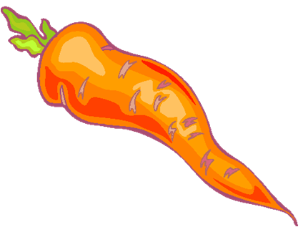
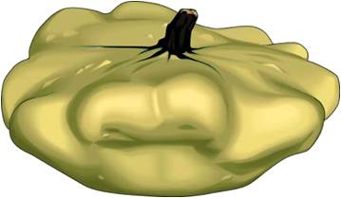
Лето целое старалась — Одевалась, одевалась. А как осень подошла, Нам одёжки отдала. Сотню одежонок Сложили мы в бочонок.
В десять одёжек плотно одет, Часто приходит к нам на обед. Но лишь за стол ты его позовёшь, Сам не заметишь, как слёзы прольёшь.
Он бывает, дети, разный –
Жёлтый, травяной и красный.
То он жгучий, то он сладкий,
Надо знать его повадки.
А на кухне – глава специй!
Угадали? Это…
В огороде вырастаю. А когда я созреваю, Варят из меня томат, В щи кладут И так едят.
Что за странный кабачок - Весь в каёмочках бочок, Может, мне приснился сон? Это круглый …
За кудрявый хохолок Лису из норки поволок. На ощупь - очень гладкая, На вкус - как сахар сладкая.
Щёки розовы, нос белый, В темноте сижу день целый. А рубашка зелена, Вся на солнышке она.
Кругла, а не месяц, Желта, а не масло, С хвостом, а не мышь.
В этих жёлтых пирамидках
Сотни зёрен аппетитных.
Он хорошо для кислых щей, Помимо прочих овощей.

Slide 4
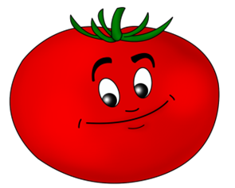
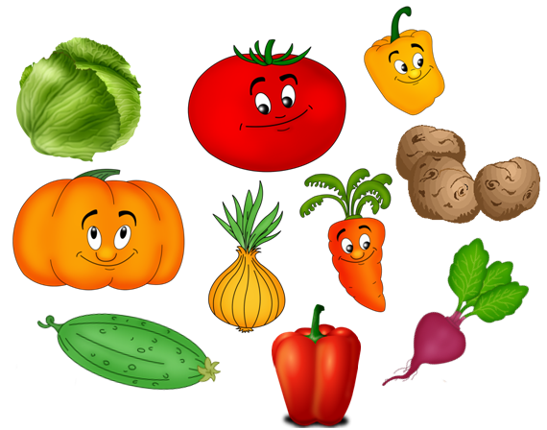
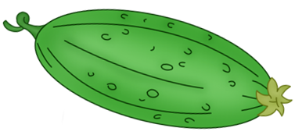
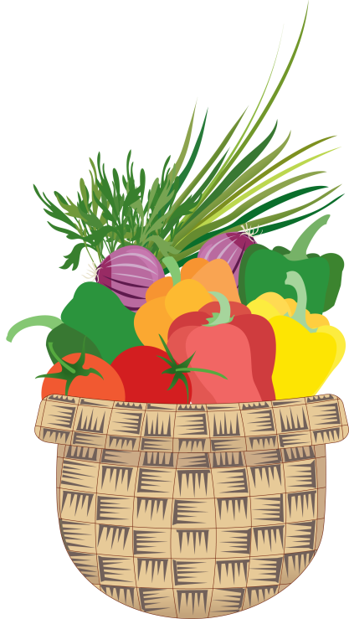
«Овощная» работа
о
а
о
а
а
а
а
а
а
а
а
о
о
о
о
о
о
о
о
а
к…ртофель
ур…жай
…г…род
п…мидор
м…рковь
к…пуста
…гурец
г…рох
л…пата

Slide 5
Ссылки на Интернет - источник
http://s55.radikal.ru/i148/1104/ba/4a60442a3259.png вставка http://s49.radikal.ru/i126/1104/6e/f94d1cde85c6.png вставка
http://i010.radikal.ru/1107/03/ba57cbae60d9.png горох
http://s011.radikal.ru/i316/1105/31/c990617d1 http://s017.radikal.ru/i427/1111/03/9ec2bd8c233a.png капуста
http://www.clker.com/cliparts/5/3/c/f/11949861111671588429potato_nicu_buculei_.svg.med.png картофель
http://s017.radikal.ru/i420/1110/78/2e83a2d49854.png корзина с овощами
http://img.webmd.com/dtmcms/live/webmd/consumer_assets/site_images/articles/health_tools/organic_produce_slideshow/istock_photo_of_corn.jpg кукуруза
http://s44.radikal.ru/i104/1010/1b/20cf6256bb66.png кукуруза
http://s42.radikal.ru/i098/1105/df/faad01c3635f.png лук http://s56.radikal.ru/i153/1007/03/0aa7c0f9004d.png лук
http://900igr.net/datai/eda/Ovoschi-1.files/0011-013-Morkovka.png морковь
http://forum.materinstvo.ru/index.php?showtopic=815726&st=700 набор «Весёлые овощи»
http://forum.materinstvo.ru/journal.php?user=200882&comm=1080122 набор «Во саду ли, в огороде»: лопата, вилы, грабли, лейка, мешок, птицы, забор с подсолнухами, земля
http://forum.materinstvo.ru/journal.php?user=200882&comm=1080122 набор «Лесовички»: гусеница, ветка
http://s45.radikal.ru/i107/1005/d5/35b15232e6b0.png овощи
http://s017.radikal.ru/i413/1111/3c/db684ac14200.png огурец http://s50.radikal.ru/i128/0910/01/bbc38dc25162.png огурец http://www.clker.com/cliparts/0/c/b/f/119543308163161197Machovka_cucumber.svg.med.png огурец
http://s40.radikal.ru/i089/1105/56/d681e2596be0.png патиссон http://content.answcdn.com/main/content/img/wiley/visualfood/03_LegumesFruits/40820-Patisson.jpg патиссон
http://s006.radikal.ru/i215/1105/9e/431aee6276f8.png перец http://s52.radikal.ru/i136/1010/78/d7f2f039dd54.png перец
http://s08.radikal.ru/i181/1007/9d/8b53124a3f9c.png перец http://www.clker.com/cliparts/e/9/1/3/11971151831608527890Chrisdesign_Pepper_red.svg.med.png пере http://www.clker.com/cliparts/6/0/6/0/1245694766439408861johnny_automatic_tomato_plant.svg.med.png помидор
http://s56.radikal.ru/i151/1010/97/45e21cfb8174.pngпомидор
http://forum.materinstvo.ru/uploads/1319223614//post-366550-1319358098.png пугало http://forum.materinstvo.ru/uploads/1204752206//post-32967-1204811697.png репка
http://www.clker.com/cliparts/0/7/0/0/1194986314408663800ravanello_architetto_fra_01.svg.med.png редиска
http://s09.radikal.ru/i182/1007/37/9a9fda30bddb.pngредиска
http://art-new-yorsh.narod.ru/salat.jpg салат
http://k.foto.radikal.ru/0702/bcd45743f3b4t.jpg свёкла
http://forum.materinstvo.ru/uploads/1265896340//post-106914-1265982289.png солёный огурец
http://img-fotki.yandex.ru/get/5302/valenta-mog.129/0_6d435_78e000fe_L.jpg солнышко
http://www.lady.ru/images/assets/site/2009/09/vkusno/29/dill_main.jpg укроп
http://www.proshkolu.ru/content/media/pic/std/2000000/1274000/1273862-e39034de6d7b2809.png щавель
http://img-fotki.yandex.ru/get/5309/47407354.2d7/0_99979_c551f539_M.png улитка
http://i082.radikal.ru/0812/05/8ae55fb1a513.png фасоль
http://i016.radikal.ru/1107/16/531bbc3fa62d.jpg фон
http://i004.radikal.ru/0803/42/d08f957df824.jpg фон
http://i027.radikal.ru/0803/d7/9046c2f0c9a7.png телега с цветами
http://s49.radikal.ru/i123/0810/10/da9461d377f5.png трава
http://zagadka.yaxy.ru/zagadki_pro_ovoshi.html загадки про овощи
http://www.playroom.ru/content/view/1984/18/ стихи и загадки про овощи

